Slide 1
Práctica de factibilidad financiera
Educación sin Fronteras
Finanzas Empresariales

Slide 2
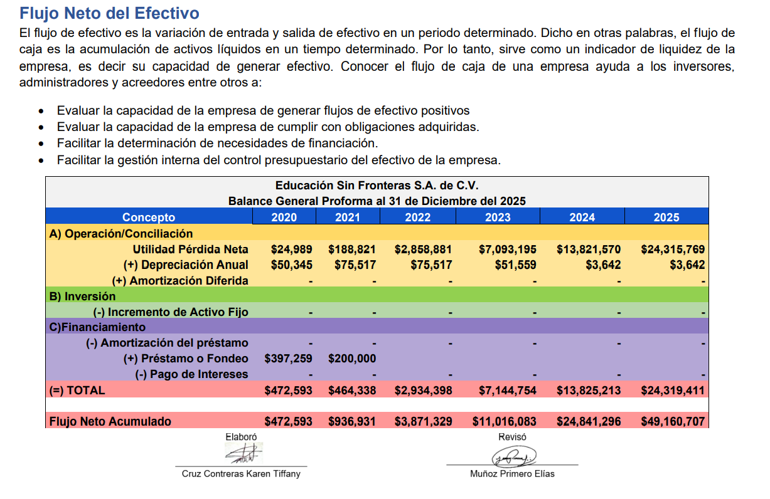
Estado de Flujo de efectivo

Slide 3
Datos a considerar
Analiza de manera vertical porcentual el estado de resultados y balance general del 2021 de la empresa y aplica las siguientes razones simples:
Bloque de rentabilidad: Margen de utilidad, Rendimiento sobre activos totales y Rendimiento sobre el Patrimonio.
Bloque de Liquidez: Razón de liquidez; Razón de Liquidez Inmediata y capital de trabajo. También calcula la solvencia de la empresa.
Integra tu cuadro de análisis para las razones simples. Completa en tu análisis con metodología horizontal comparando los ejercicios del 2021 y 2022 de los estados de resultados. ¿Cuál es la tendencia en ventas que observas en estos pronósticos?
Elabora análisis y diagnóstico general de esta empresa.
1
TMAR DEL 23.6%
4
2
Calcula los indicadores de factibilidad y analiza este proyecto en cuanto a la validez financiera que pueda tener: VPN, TIR, PRI, RAP E IR
3
Integra la tabla de factibilidad y comenta de acuerdo a los parámetros de cada indicador.

Slide 4
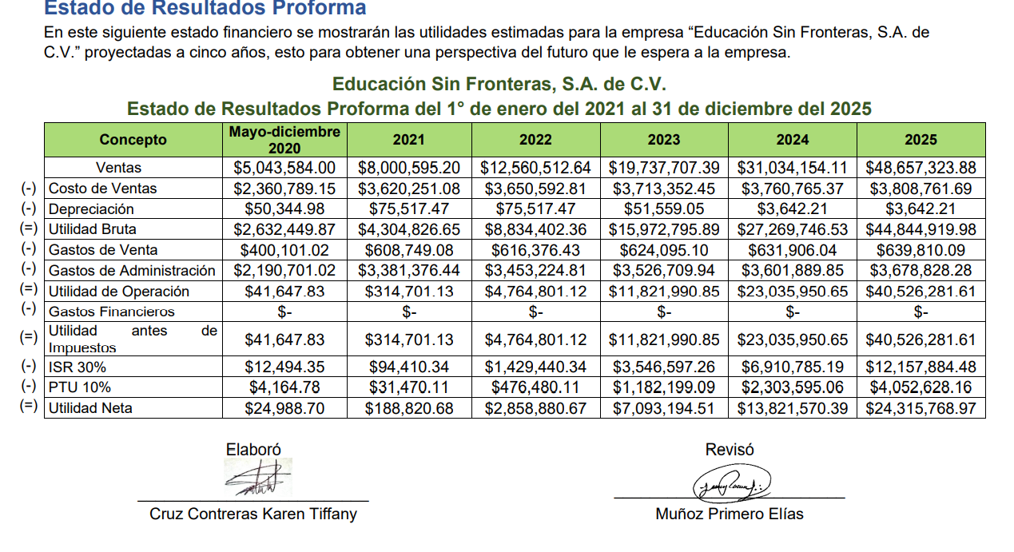
Estados de Resultados Proforma

Slide 5
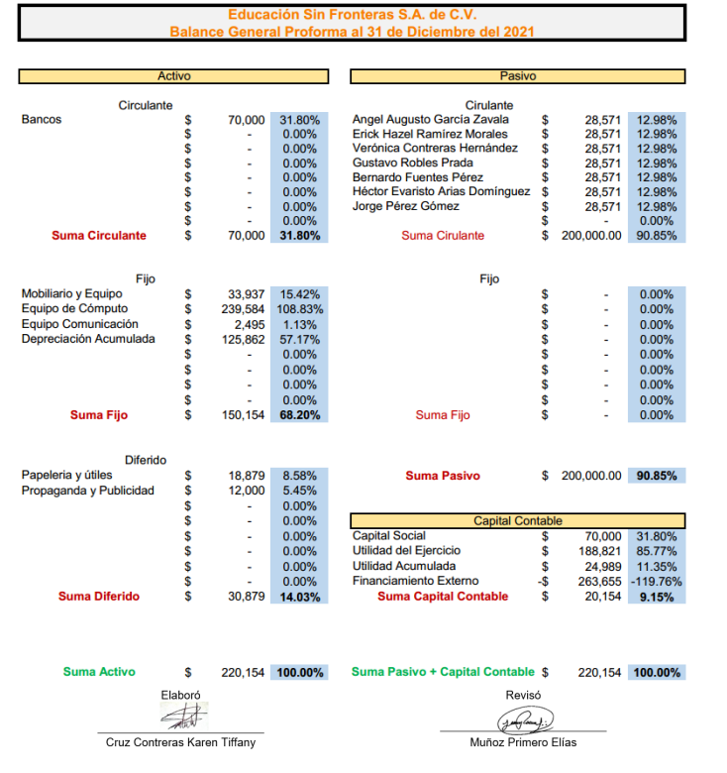
Balance general proforma

